Slide 1

§2.2 离散型随机变量
一. 离散型随机变量的分布律
定义：如果随机变量X 至多取可列无穷个数值：x₁, x₂, … , 记 p_{i} = P{X = x_{i} }, 满足
∞
（1） p_{i} ≥ 0 ； （2） ∑ p_{i} = 1。
非负性
规范性
i=1
称X 是离散型随机变量，并称
p_{i} = P{X = x_{i} }，i = 1,2,…
为X 的分布律。
分布律的通项式

Slide 2

分 布 律
分布律的表格式
对p_{i}无通项的，我们常用表格表示分布律。
X | x₁ | x₂ | … | x_{i} | …
P{ X = x_{i} } | p₁ | p₂ | … | p_{i} | …
赌博彩金问题中X 是离散型随机变量，其分布律为：
X | 0 | 0.05 | 0.2 | 2
P{X = x_{i} } | 0.5001 | 0.3589 | 0.1282 | 0.0128

Slide 3

分 布 律
分布律的直观解释（物理意义）
p_{i} ≥ 0 ；
∑ p_{i} = 1。
单位质量的离散质点系统
质点质量：p₁ p₂ p₃ p₄ …
质点位置：x₁ x₂ x₃ x₄ …
产品检验试验
分布律性质

Slide 4
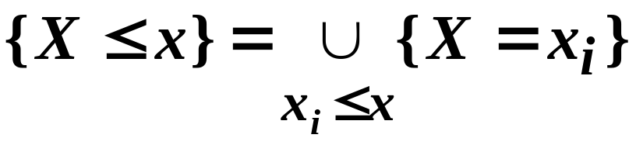
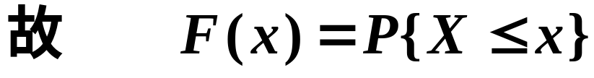

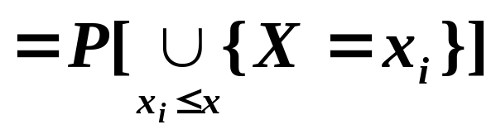
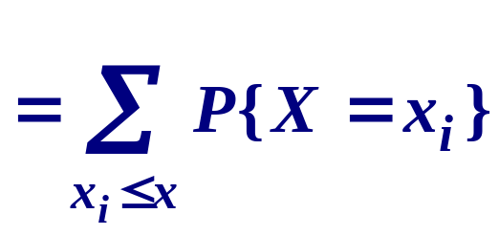
分 布 律
已知离散型随机变量的分布律，如何求分布函数？
概率的可加性
注：离散型随机变量的分布函数为阶梯型函数。
反之，已知分布函数，如何求分布律？

Slide 5
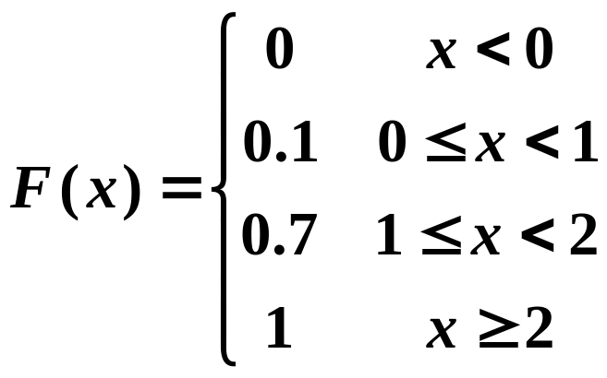







随机变量X具分布函数如下，
试求出X的分布律。
解：X的分布律为
X | 0 | 1 | 2
P | 0.1 | 0.6 | 0.3
取值情况
取值概率
离散型随机变量的分布函数是阶梯函数,分布函数的跳跃点对应离散型随机变量的可能取值点,跳跃高度对应随机变量取对应值的概率
问题：分布律与分布函数均可描述离散型随机变量的概率分布
哪一个更直观？
分布律

Slide 6
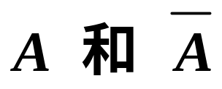
二. 贝努里试验和二项分布
E1：抛一枚硬币观察正反面。
E2：检查一件产品是否合格。
特点：关注试验两个结果，A和A。
只有两个基本事件
E3：射击，观察是否命中。
E4：考一门课，是否通过。
我们称“仅有两个基本事件的试验”为贝努里试验。
注意：试验的实际结果可能不止两个，但我们只关心两个结果：
（基本事件的相对性）

Slide 7


贝 努 里 试 验
设贝努里试验的两个基本事件之一为A，P(A)=p
{
1，若事件A 发生；
令 X=
随机变量
0，若事件A 不发生。
则X 的分布律为
称X 服从 0 - 1 分布
(两点分布)
X | 0 | 1
P{X=x_{i}} | 1-p | p
思考: 0-1分布随机变量 X 的分布函数怎样求?

Slide 8
n 重 贝 努 里 试 验
定义 ：将试验E 按下述条件重复进行 n 次。
（1）每次试验的条件不变；
（2）各次试验的结果互不影响。
则称这 n 次试验为 n 次重复独立试验。
重复性
独立性
若试验 E 是贝努里试验，则称这n次重复独立试验为n重贝努里试验 ，或称贝努里概型。
你能否举出实际当中n重贝努里试验的例子？
对一个n重贝努里试验，我们常常关心下面的变量
n次试验中事件A 发生的次数。

Slide 9
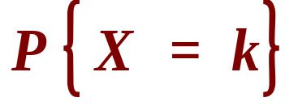
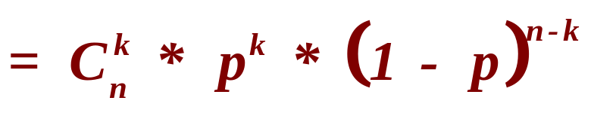

二 项 分 布
在贝努里试验中，设事件A 发生的概率为p，现在我们考虑
在n重贝努里试验中事件A 发生的次数。
设随机变量X 表示事件A 发生的次数，则X = 0，1，2，…，n。
定理：在n重贝努里试验中，事件A 发生的概率为
P(A) = p，0 < p < 1，则事件A 发生的次数X 的分布律为
二项分布

Slide 10
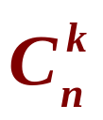
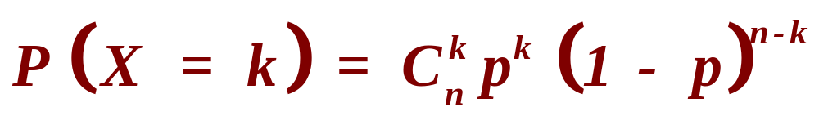
二 项 分 布
证:
在n重贝努里试验中，选出k 次试验来使事件A
发生有 种方式，且各种方式的事件互不相容。
而事件A 在指定的k次试验中发生的概率为
p^{k} ( 1-p )^{n-k} ，所以由概率的有限可加性可得
称随机变量X 服从二项分布，记为X ~ B(n, p)。
特别地，0-1 分布可以看作X ~B(1, p)。

Slide 11
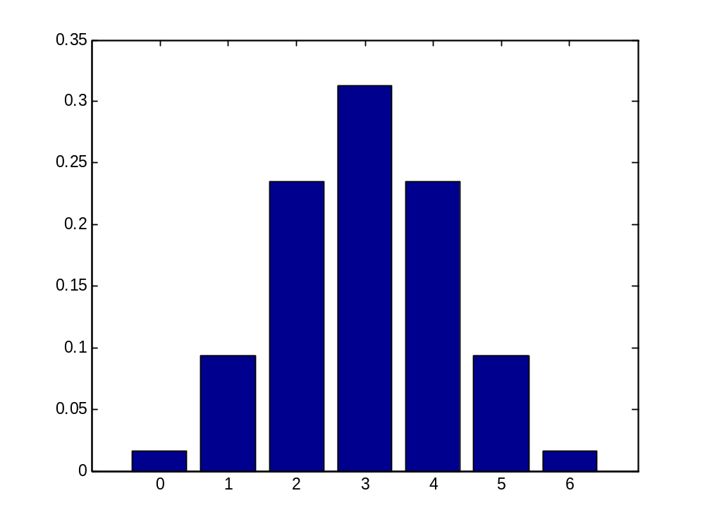
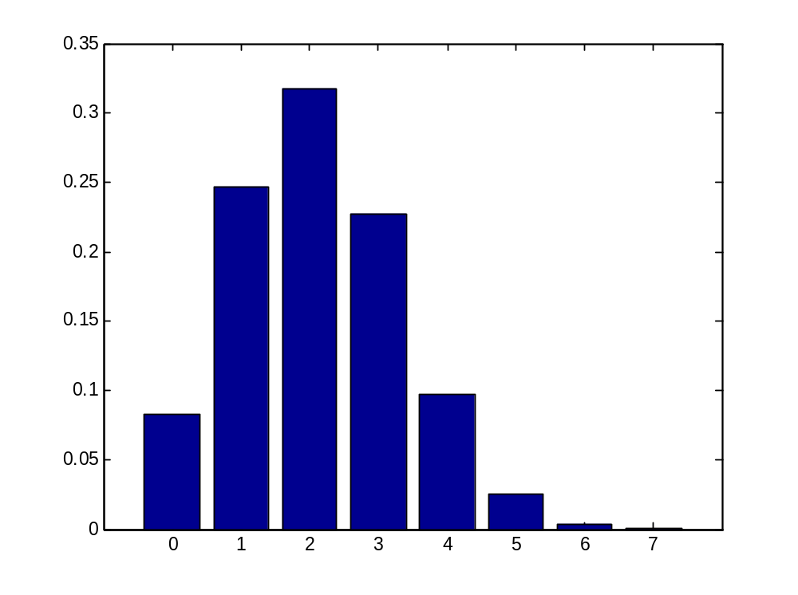
二 项 分 布
二 项 分 布 律
B(6,0.5)
B(7,0.3)
产品抽检试验
强弱对抗试验
设备排障试验

Slide 12



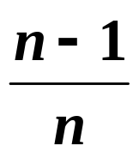
三. 泊松分布
考察[0, 1)年内某路口发生的交通事故次数
取一个很大的n，把1年分成许多小时间段
[
)[
)[
)[
)[
)
0
1
假设1. 在每段时间内，恰好发生一个事故的概率与时间的长度成正比，为λ/n;
假设2. 在每段时间内，发生两次以上的事故是不可能的

Slide 13
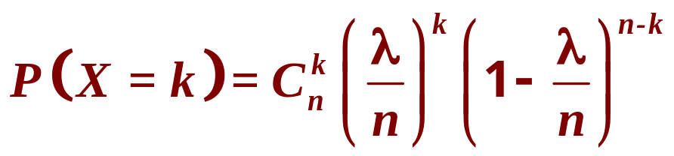


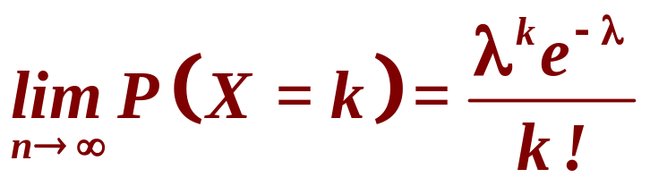
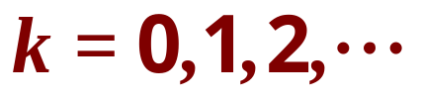
由前两条假设知道，每段时间内不发生事故的概率为1-λ/n
假设3. 各段时间内是否发生事故是相互独立的
则在 1年内发生的交通事故次数 X 服从二项分布 B(n,λ/n)
p_{n}
np_{n}= λ
可减弱吗？
是分布律吗？
当 时，由上式得

Slide 14
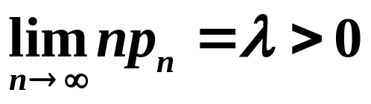
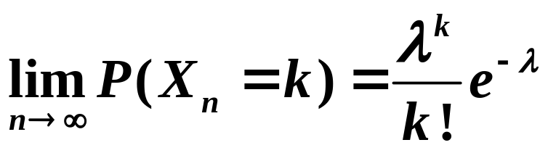
定义：若随机变量 X 的分布律为
P{X=k}=
λ^{k}
k!
e^{-λ}
k =0,1, …; λ > 0。
则称随机变量X 服从参数为λ 的泊松分布。记为 X ~ P(λ )
故泊松分布可视为二项分布的极限分布.
定理：设随机变量序列X_{n}~ B(n , p_{n}), n = 1, 2,…,即
若
则有

Slide 15
泊 松 分 布
证明: 略。
p_{n}
1
n
lim np_{n} = λ
lim = λ
注:
n→∞
n→∞
1
n
即数列{ p_{n} } 与 { } 是同阶的无穷小.故可得
当n足 够大, p很小时,有
P_{n}( k ) = C p^{k} ( 1-p )^{n-k} ≈ e^{-λ}.
k
n
λ^{k}
k!
其中λ = n p .
设备排障试验

Slide 16
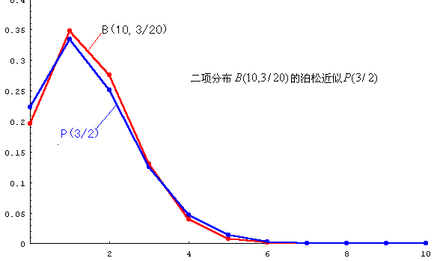
一般: n≥50, np<5

Slide 17
泊 松 分 布
(2) 实际问题中, 大量 次（试验次数n很大）独立重复试验中, “稀有事件”( p 很小)出现的次数可认为服从泊松分布。
由以上两点可推知，现实中大量随机变量都服从泊松分布
你 来 举 例？

Slide 18

产 品 检 验 试 验
例1 某种产品在生产过程中的废品率为p（0<p<1），对产品逐个检查，在下列两种情况下：
（1)直到检查出第一个不合格品为止；
（2)直到检查出5个不合格品为止；
试写出停止检查时已检查的产品个数X 的分布律。
解：（1）事件{ X = k }相当于前k – 1 次检查都是合格品，第k 次检查是不合格品。 X 的分布律为
几何分布
(P41例2.2.1)
P{ X = k } = (1 – p )^{k – 1} p，
k=1, 2, 3, …

Slide 19
产 品 检 验 试 验
（2）事件{ X = k }相当于第k 次检查到的产品必为不合格品，而前k – 1 次检查中查出4 件不合格品。
这种情形共有 C 种不同的方式。
4
k - 1
进行 k-1 次检查，指定的4次检查（如前4次）出现不合格品的概率为 p⁴（1 – p )^{k – 5}
帕斯卡 (负二项)分布
故X 的分布律为
P{ X = k } = C p⁵（1 – p )^{k – 5}，k =5,6,…
4
k - 1

Slide 20
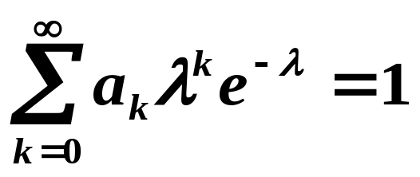
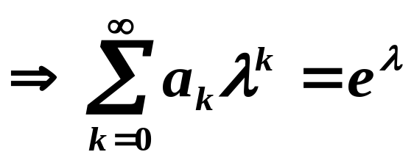
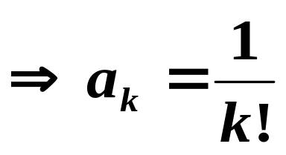
交 通 事 故 次 数
例2 某路口一年内发生的交通事故次数Ｘ的分布律为
试确定该分布律中数列 a_{k} 的取值．
解: 由分布律的非负性仅能知 a_{k} ≥ 0
由分布律的规范性有

Slide 21
产 品 抽 检 试 验
例3 设有一批同类产品共有N 个，其中次品有M 个，
现从中任取(有放回)n 个，试求取出n 件中所含的次品件数X 的分布律。
解 设想产品是逐件有放回取出，由于各次是否抽到次品是相互独立的，抽 n 件产品相当于做 n 重贝努里试验。
M
N
故 X ~ B(n , )
所以, X 的分布律为 P{ X = k } = C ( )^{k}( 1 - )^{n – k},
其中 k = 0,1,2,…,n。
kn
M
N
M
N

Slide 22

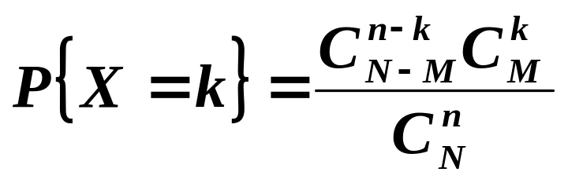
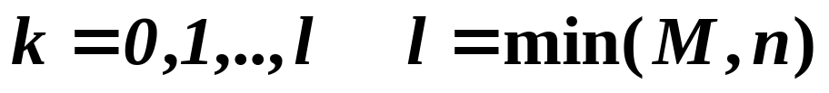
产 品 抽 检 试 验
思考：将抽取方式改为不放回抽取，试写出X 的分布律。
超几何分布

Slide 23
强 弱 对 抗 试 验
例4 强弱两队进行乒乓球对抗赛，得胜人多的一方获胜，已知强队每个队员获胜的概率为0.6，下面两个方案中哪一个对弱队有利？
（1）双方各出3人； （2）双方各出7人。
解 设A = {弱队获胜}, 弱队在对抗赛中获胜人数为X。
双方逐对较量从而相互独立，故是独立重复试验。
（1）当双方各出3人时, X ~ B( 3, 0.4 )。
3
k
3
= ∑C (0.4)^{k} (0.6)^{3-k}
所以 P( A ) = P{ X ≥ 2 }
≈0.352
k=2

Slide 24
强 弱 对 抗 试 验
（2）当双方各出7人时， X ~ B( 7, 0.4 ) 。
7
k
7
所以 P( A ) = P{ X ≥ 4 } = ∑C (0.4)^{k} (0.6)^{7-k}
≈0.290
k=4
故我们得到：
第一种方案对弱队更有利一些。

Slide 25
设 备 排 障 试 验
例5 有300台独立运转的同类机床,每台发生故障的概率都是0.01，若一人排除一台的故障。问至少需多少名工人,才能保证不能及时排除故障的概率小于0.01。
解 设X 表示同一时刻发生故障的机床数,则
X ~ B( 300, 0.01 )。
配N 个工人, 应使
0.01 > P{ X > N }
= 1 – P{ X ≤ N }
N
k
300
= 1 - ∑ C (0.01)^{k} (1 - 0.01)^{300-k}
k=0
即要求使上面不等式成立的最小N 值。

Slide 26
设 备 排 障 试 验
续例5 有300台独立运转的同类机床，每台发生故障的概率都是0.01，若一人排除一台的故障。问至少需要多少名工人，才能保证不能及时排除故障的概率小于0.01。
解：设X 表示同一时刻发生故障的机床数,
X ~ B( 300, 0.01 )。
配N 个工人, 应使
0.01 > P{ X > N } = 1 – P{ X ≤ N }
N
k
300
= 1 - ∑ C (0.01)^{k} (1 - 0.01)^{300-k}
k=0
即求使上面不等式成立的最小N 值。

Slide 27

设 备 排 障 试 验
因为300×0.01 = 3 , 故可近似认为X服从λ为3 的泊松分布。即 X ~ P( 3 )。
∞
3^{k}
k!
于是 0.01 > P{ X > N } ≈ ∑ e⁻³
k=N+1
查P287 的附表1 可
P{ X > 7 } = 0.11905 > 0.01
P{ X > 8 } = 0.003803 < 0.01
所以，至少需要配备 8 个修理工人。

